Slide 1
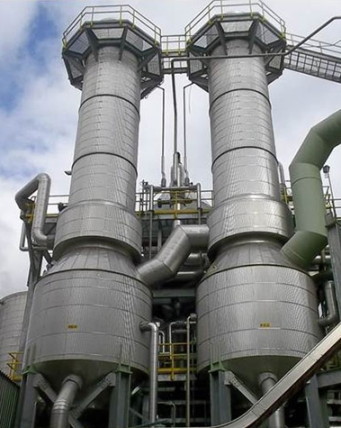
Colégio Técnico de Lorena
(COTEL)
Operações Unitárias
Evaporadores
Prof. Lucrécio Fábio dos Santos
Departamento de Engenharia Química
LOQ/EEL
Atenção: Estas notas destinam-se exclusivamente a servir como roteiro de estudo. Figuras e tabelas de outras fontes foram reproduzidas estritamente com fins didáticos.

Slide 2
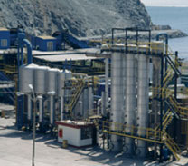
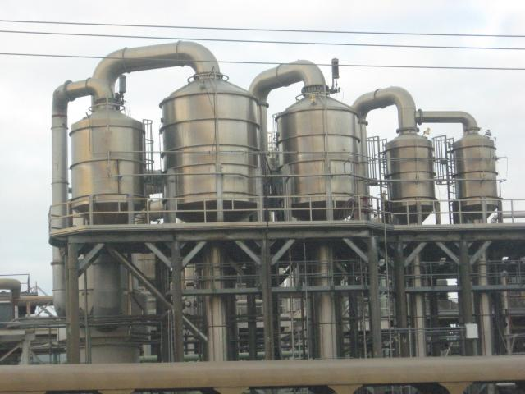
Introdução
Evaporadores
2

Slide 3
Evaporação
A evaporação é uma operação que tem como objetivo a concentração de uma solução, pela retirada de solvente, fazendo com que a solução entre em ebulição.
Sendo o soluto considerado não volátil, no equilíbrio, a fase gasosa ou o evaporado só contém solvente, ou seja, a fração de solvente no evaporado é de 100% ( y_{solvente}= 1; y_{soluto}= 0). Porém, na fase líquida, que é a solução a ser concentrada, há frações tanto de soluto quanto de solvente (x_{solvente} e x_{soluto}).
3

Slide 4
Na evaporação, parte do solvente é evaporado, produzindo-se uma solução concentrada. Na maioria das operações de evaporação, o solvente é água.
Normalmente, o produto desejado é a solução concentrada, sendo o vapor condensado e descartado. Ocasionalmente, o solvente evaporado é o produto primário (desejado), como por exemplo a evaporação da água do mar para transformá-la em água potável.
Os evaporadores geralmente são aquecidos por vapor saturado em tubos metálicos.
4

Slide 5

Um evaporador consiste basicamente de um trocador de calor capaz de ferver a solução e um dispositivo para separar a fase vapor do líquido em ebulição.
(AAA)
A
1: Câmara de evaporação
2: Câmara de condensação
A + B
(1)
(AAAAABB)
(Vapor )
(2)
(Condensado)
A + B
(AABB)
Esquema de um evaporador
5

Slide 6
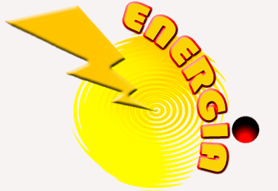
Fonte de energia
Vapor d’água
Energia elétrica
Eólica
Hidroelétrica
Solar
Nuclear
Na sua grande maioria, os evaporadores são aquecidos com vapor
6

Slide 7
Propriedades do líquido
Concentração:
Aumenta durante a evaporação; se a solução se tornar saturada, começa a haver a precipitação do soluto.
Densidade e viscosidade: Aumentam com a concentração
Elevação da Temperatura de Ebulição (ETE) ou Boiling Point Rising (BPR): causada pelo soluto
M_{ℓ}: molalidade da solução
R : constante universal dos gases
L_{v}: calor latente de vaporização do solvente

Slide 8
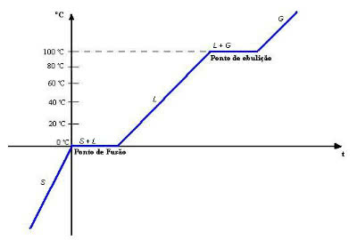
Calor Latente
No calor latente ocorre a mudança de estado físico. Ou seja, a substância pode passar do estado sólido para o líquido, do líquido para o gasoso e vice-versa.
calor latente
G
L
calor sensível
S

Slide 9
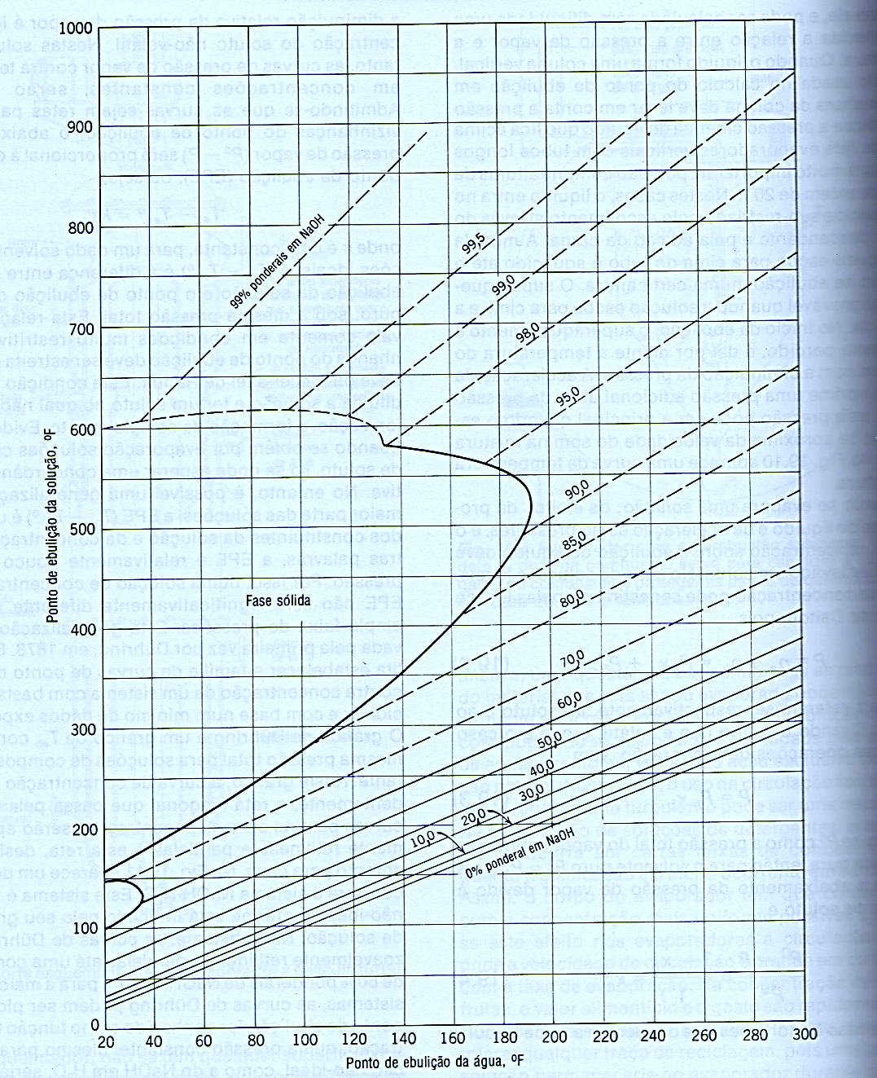
Diagrama de Dühring
Permite determinar a temperatura de ebulição de uma solução em função da concentração da solução e da temperatura de ebulição do solvente puro (na pressão de operação).
Exemplo:
Na pressão de 4,7 psia, a água ferve a 160ºF; conclui-se, então que uma solução a 50% de NaOH, na mesma pressão é de 233ºF
233ºF
9

Slide 10
A regra de Dühring estabelece que uma relação linear existe entre as temperaturas nas quais duas soluções apresentam a mesma pressão de vapor.
A regra é frequentemente usada para comparar um líquido puro e uma solução em dada concentração.
Gráfico de Dühring é uma representação gráfica de tal relação, tipicamente com o ponto de ebulição do líquido puro ao longo do eixo x e o ponto de ebulição da mistura ao longo do eixo y; cada linha do gráfico representa uma concentração constante.

Slide 11
Diagrama Entalpia-Composição
Mostra a entalpia relativa de uma mistura em função de sua composição, a uma dada pressão.
Como o efeito da pressão sobre a entalpia é muito pequeno, pode-se utilizar o diagrama para 1 atm em qualquer pressão.
11

Slide 12
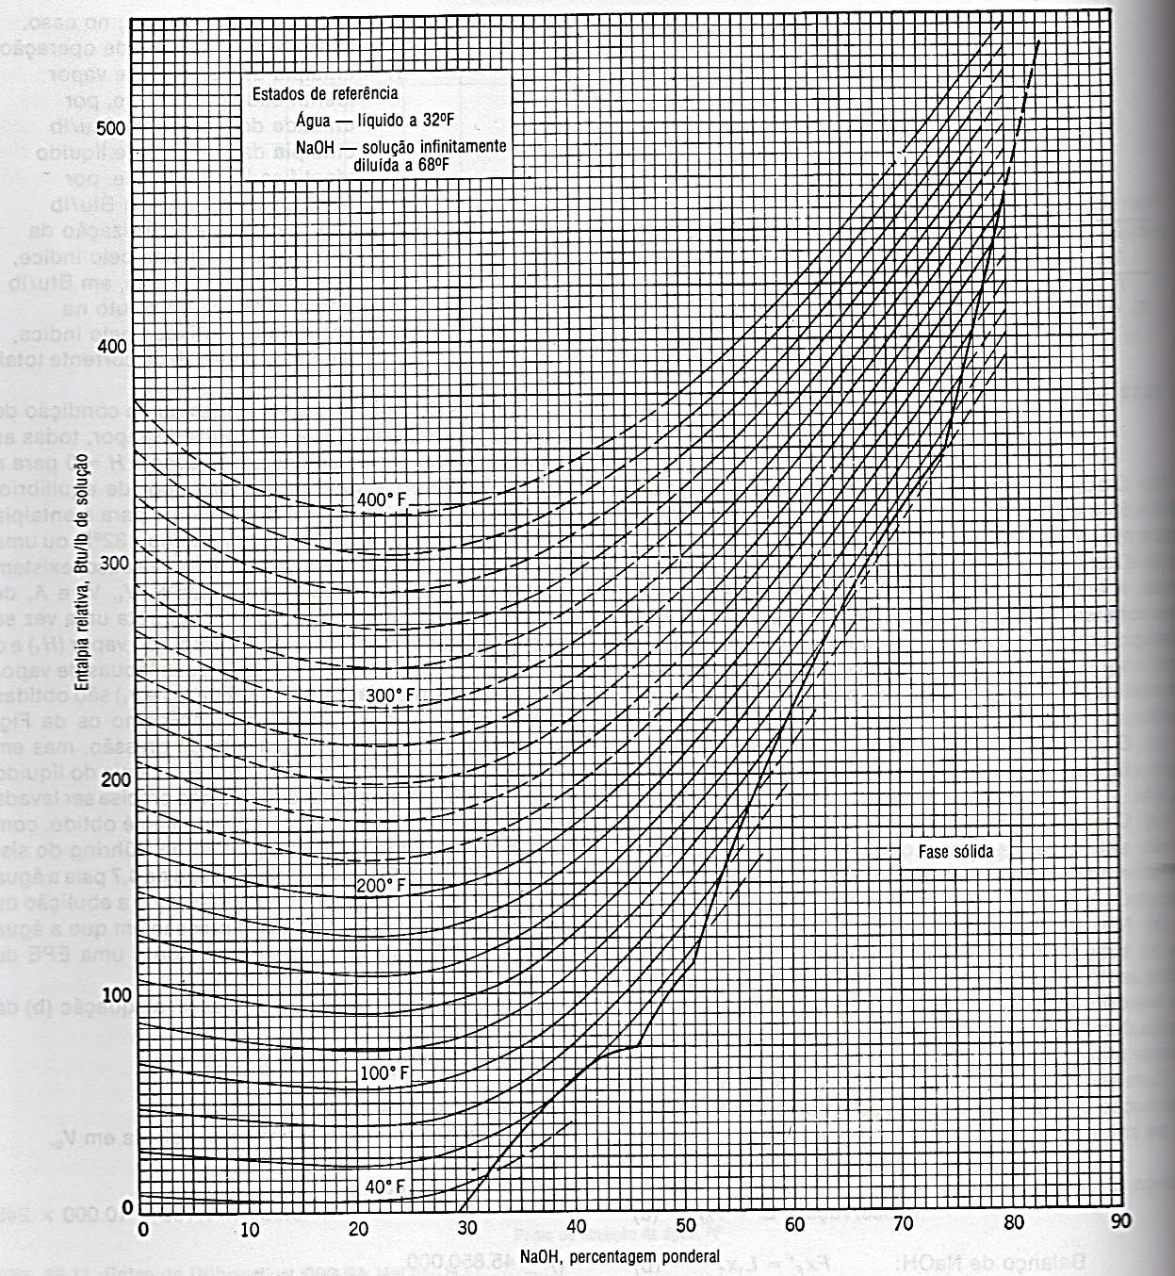
Diagrama
Entalpia-Composição
Para o NaOH
Exemplo:
Uma solução a 50% de NaOH, a 200ºF, sua entalpia será de 225BTU/lb
225 BTU/lb
12

Slide 13
Qual a diferença entre evaporação e secagem?
Na evaporação, ao término da operação, obtém-se um produto líquido concentrado, e na secagem tem-se um produto sólido.
E a diferença entre evaporação e destilação?
Na destilação, o soluto pode ser volátil. Assim, a fração de solvente na corrente gasosa não é de 100%
Há, ainda, uma diferença entre evaporação e cristalização
A cristalização pode ser realizada de várias maneiras, dentre elas:
Alterando a temperatura da solução para diminuir a solubilidade do sólido dissolvido; e
Evaporando o solvente até que a solução chegue ao ponto de saturação e os cristais comecem a se formar.
13

Slide 14
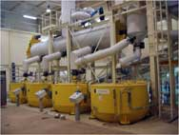
Quando se utiliza o segundo método, a evaporação e a cristalização são basicamente o mesmo processo, mas diferem na finalidade da operação.
Na cristalização, evapora-se o solvente até que a solução fique saturada e, consequentemente, o soluto cristalize, enquanto que na evaporação ocorre apenas a concentração da solução sem que se atinja o ponto de saturação.
Exemplo:
Cristalização do açúcar, operação realizada em um equipamento chamado cristalizador.
14

Slide 15
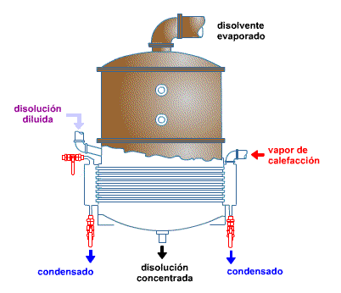
Evaporadores
Os evaporadores são classificados em dois grandes grupos:
1. Evaporadores de tubos horizontais
Esta denominação se dá porque os tubos estão dispostos horizontalmente.
O fluido de aquecimento é vapor d’água saturado, que cede calor de condensação e sai como condensado (água), na mesma temperatura e pressão de entrada.
Corte esquemático de um evaporador de tubos horizontais
Características:
Podem ser confeccionados em chapa de aço ou ferro, com um diâmetro em torno de 2 metros e altura de 3 metros. O diâmetro dos tubos pode variar de 2 a 3 centímetros.

Slide 16
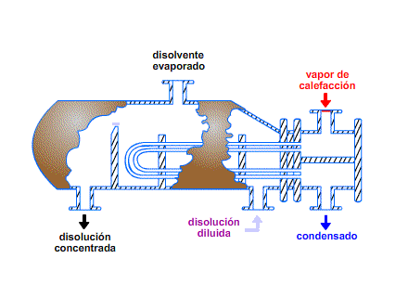
Neste outro modelo, o vapor passa por dentro dos tubos e, ao ceder calor para o líquido, externo aos tubos, se condensa.
Corte esquemático de um evaporador de tubos horizontais
Vapor - dentro dos tubos
Solução – no exterior dos tubos

Slide 17
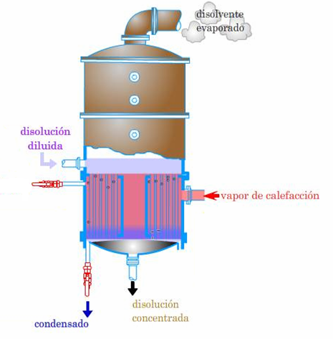
2. Evaporadores de tubos verticais: tipo tubos curtos e tipo cesta
Se denominam assim porque os tubos estão dispostos verticalmente no interior do equipamento.
Constituem um avanço sobre os evaporadores de tubos horizontais.
Nos dois tipos (tubos curtos e cesta), a solução ferve no interior dos tubos verticais e o fluido aquecedor, em geral o vapor, fica numa câmara de vapor através da qual passam os tubos.
Corte esquemático de um evaporador de tubos verticais – tipo tubos curtos

Slide 18
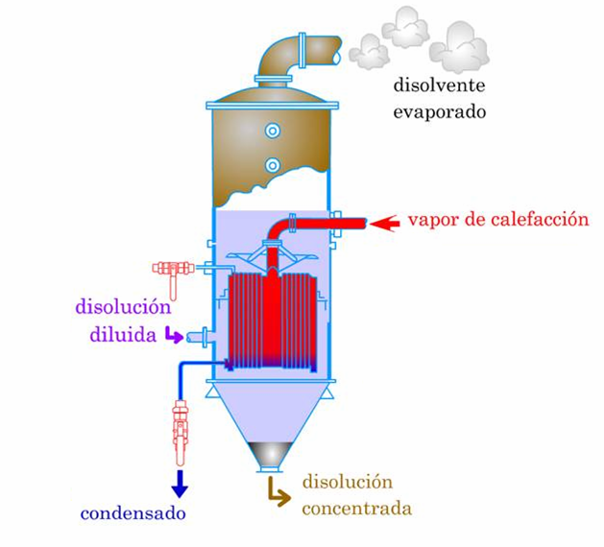
Evaporador tipo cesta
O tipo cesta é um evaporador de tubos verticais, em que o fundo tem uma forma cônica. Este tipo de evaporador é utilizado quando o objetivo é remover todo o solvente a partir da solução diluída para se obter cristais.
Este equipamento também é referido como cristalizador. A forma cônica do fundo é o coletar de cristais. O elemento de aquecimento é um corpo compacto, que pode ser removido para limpeza do evaporador.
Corte esquemático de um evaporador tipo cesta

Slide 19
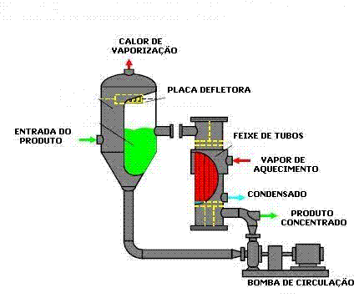
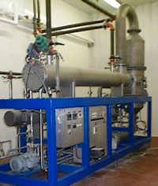
Evaporador de circulação forçada
Possui bomba de circulação. O líquido que entra no evaporador se evapora rapidamente, devido à diferença de pressão entre a parte interior e exterior do tubo
Esquema de um evaporador de circulação forçada

Slide 20
Operação dos evaporadores
a) Simples efeito
Este é o processo onde se utiliza somente 1 evaporador, o vapor procedente do líquido em ebulição é condensado e descartado. Este método recebe o nome de evaporação.

Slide 21
b) Múltiplo efeito
A evaporação por múltiplos efeitos é um processo composto por um conjunto de evaporadores, em que o primeiro efeito é o primeiro evaporador e assim por diante.
Neste sistema, o evaporado de um efeito é utilizado como fluido de aquecimento no próximo efeito, como mostrado a seguir. Essa operação recebe o nome de duplo efeito. Ao utilizar uma série de evaporadores o processo recebe o nome de evaporação de múltiplo efeito.

Slide 22
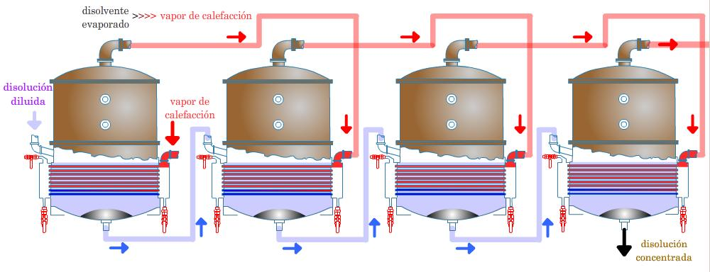
Métodos de alimentação dos evaporadores de múltiples efeitos
Alimentação concorrente
A alimentação entra no primeiro efeito e segue o mesmo sentido de circulação do evaporado, saindo o produto no último efeito. O líquido circula no sentido das pressões decrescentes e não é necessário aplicar nenhuma energia auxiliar para que o líquido passe de um efeito para outro.
Esquema de evaporador de múltiplo efeito em concorrente

Slide 23
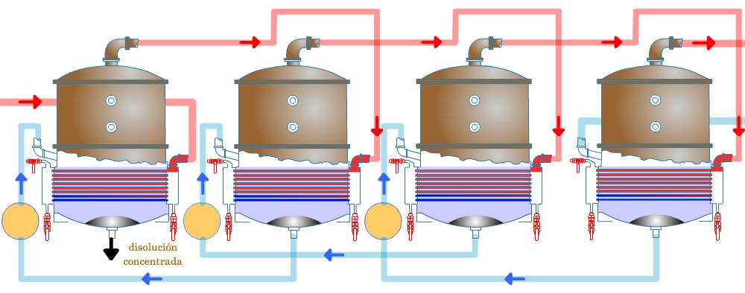

Alimentação em contracorrente
O líquido a evaporar entra no último efeito e sai concentrado no primeiro. Neste caso, líquido circula em sentido de pressões crescentes e isto requer o uso de bombas em cada efeito para bombear a solução concentrada de um efeito ao seguinte .
Esquema de evaporador de múltiplo efeito em contracorrente

Slide 24
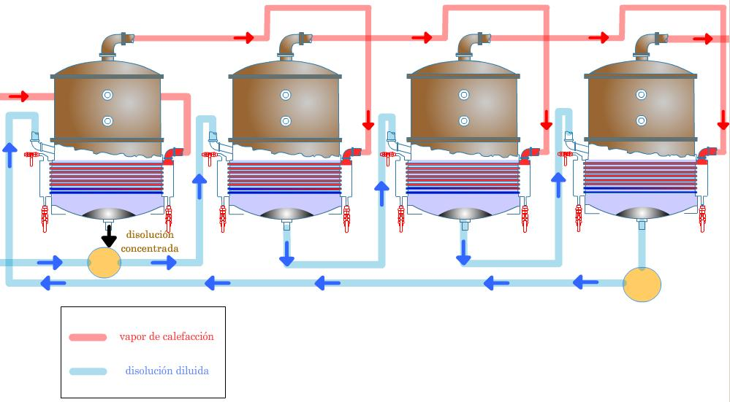

Alimentação mista
Quando uma parte de alimentação do sistema é direta e a outra parte é contracorrente. Este sistema é útil quando se tem soluções muito viscosos. Nela a alimentação da solução diluída é feita em um estágio do meio da linha e a solução segue para os efeitos posteriores e depois volta para os iniciais. Assim, o número de bombas é menor.
Esquema de evaporador de múltiplo efeito misto

Slide 25
Rendimento dos evaporadores
As principais medidas do rendimento de evaporadores tubulares são a capacidade e a economia.
Capacidade -
Massa de vapor por hora
Economia -
Massa de água evaporada por massa de vapor alimentada por hora.
Em um evaporador de simples efeito, a economia é sempre menor que 1; porém, em evaporadores de múltiplo efeito, a economia pode ser consideravelmente maior.
25

Slide 26
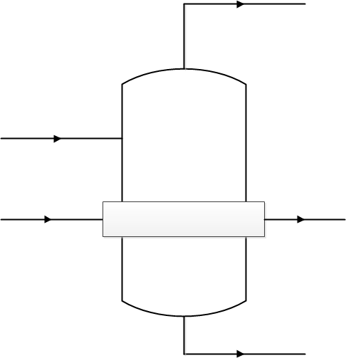
Evaporador de simples efeito
V₁
H*_{V1}
F | Vazão mássica de alimentação
L₁ | Vazão mássica de solução concentrada
V₁ | Vazão mássica de solvente evaporado
V_{o} | Vazão mássica do vapor
D₁ | Vazão mássica do condensado
x_{F} | Concentração de soluto na alimentação
x_{L1} | Concentração de soluto na solução concentrada
T_{F} | Temperatura de alimentação
T’₁ | Temperatura de equilíbrio solução-vapor (temperatura de ebulição da solução)
T_{Vo} | Temperatura de condensação
P₁ | Pressão de operação
P_{Vo} | Pressão de alimentação do vapor
Q | Fluxo de calor
h_{F}
F
P₁
x_{F}
T_{F}
T’₁
Q
T_{Vo}
D₁
V_{o}
ρ_{Vo}
H_{D1}
H_{Vo}
L₁
x_{L1}
T_{Vo}
h_{L1}
ΔT
ΔT : gradiente de troca de calor
T’₁
ETE
ETE = T’₁ – T₁
T₁

Slide 27
Balanço de massa
V₁
1) Câmara de evaporação
F
x_{F}
(1)
D₁
(2)
V_{o}
Onde:
𝐹 = vazão de alimentação
L₁
𝐿₁ = vazão de saída líquido do evaporador
x_{L1}
𝑉₁ = vazão de vapor do evaporador
2) Câmara de condensação
(3)

Slide 28
Balanço de energia
V₁
H*_{V1}
h_{F}
F
P₁
x_{F}
T_{F}
T’₁
Q
T_{Vo}
D₁
V_{o}
ρ_{Vo}
H_{D1}
(4)
H_{Vo}
L₁
x_{L1}
Convenção:
h_{L1}
h : entalpia de líquido saturado
H : entalpia de vapor de aquecimento (VS)
H* : entalpia do vapor produzido (VSA)
λ : calor latente de condensação

Slide 29
Troca de calor
Onde:
U : coeficiente global de troca de calor
A : área de contato com a solução
(5)
(6)

Slide 30
Entalpias
h_{F}
F
h_{L1}
L₁
Diagrama
Entalpia concentração
x_{F}
x_{L1}
H*_{V1} = H_{V1} + C_{p}ΔT
H*_{V1} = H_{V1} + 0,5 ETE
(7)
C_{p} = 0,5 cal/gºC (vapor d’água)
λ_{o} ...Tabelas de vapor

Slide 31
Pesquisa
Trabalho em grupo, para apresentação em sala de aula!
Pesquisar sobre uma aplicação industrial de evaporador, com o máximo de detalhes.

